Slide 1
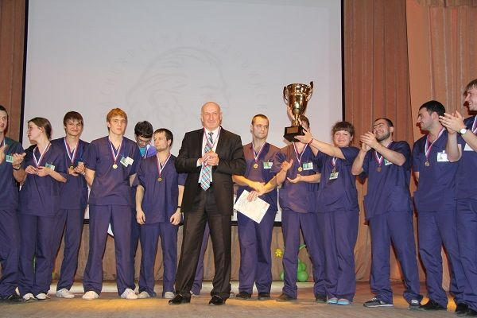
Проведение мероприятий воспитательной направленности в КрасГМУ
Стандарт СТО СМК 4.2.05-15

Slide 2
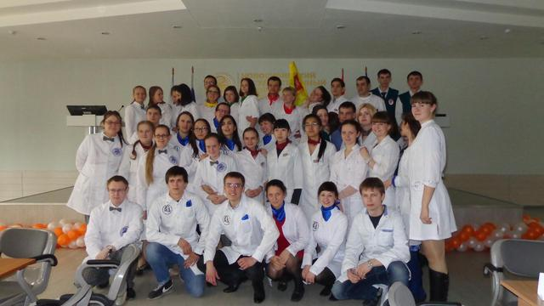
1. Общие положения

Slide 3
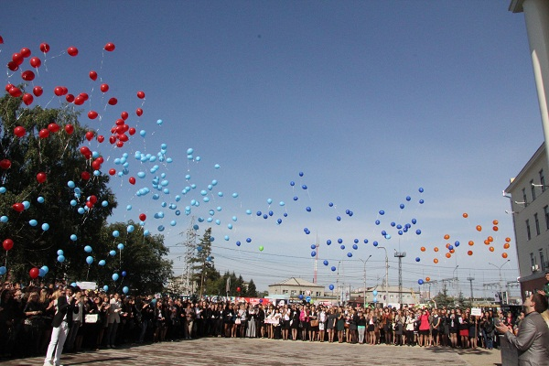
Университетское мероприятие воспитательной направленности
– это мероприятие, в котором задействовано более 100 обучающиеся двух или более специальностей разных факультетов (институтов, колледжа), направленное на формирование общекультурных (универсальных) компетенций специалиста (бакалавра, магистра).

Slide 4
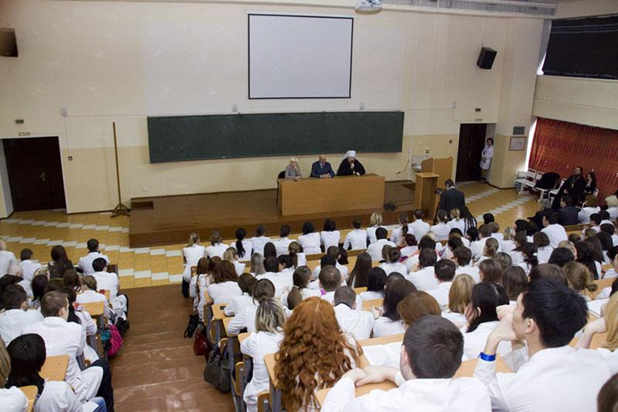
Факультетское мероприятие воспитательной направленности
– это мероприятия проводимое для студентов, обучающихся на одном факультете (институте, колледже), направленное на формирование общекультурных (универсальных) компетенций специалиста (бакалавра, магистра).

Slide 5
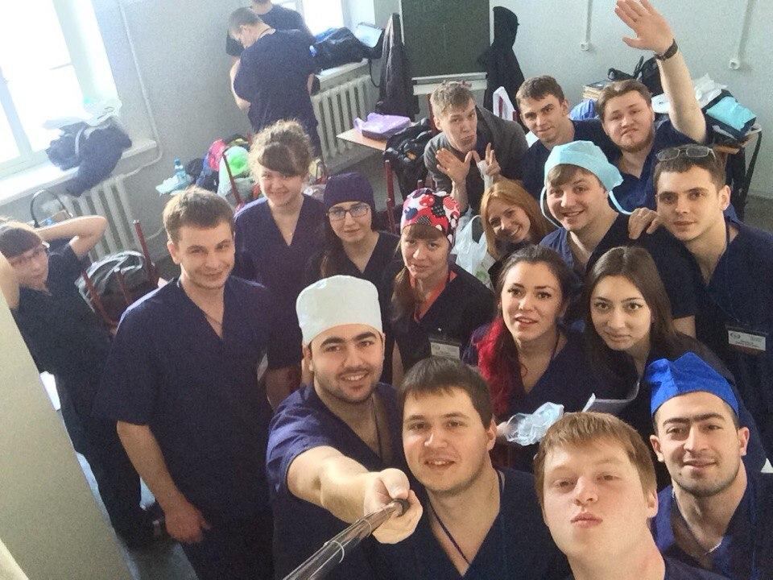
Кафедральное мероприятие воспитательной направленности
– это мероприятие, проводимое в рамках деятельности одной кафедры (отделения), направленное на формирование общекультурных (универсальных) компетенций специалиста (бакалавра, магистра).

Slide 6
2. Порядок разработки и согласования мероприятия воспитательной направленности

Slide 7
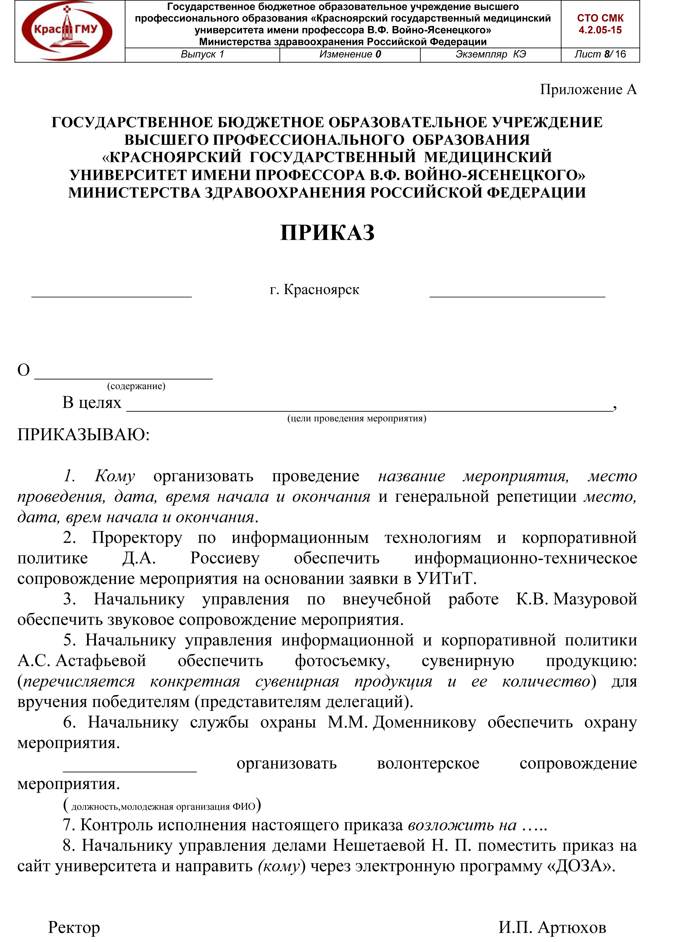
1. Порядок разработки и согласования УНИВЕРСИТЕТСКОГО МЕРОПРИЯТИЯ
Все университетские мероприятия воспитательной направленности утверждаются приказом ректора.
В каждом приказе указывается дата, место и время мероприятия, дата, место и время репетиции мероприятия, ответственные за организацию проводимого мероприятия (приложение А).

Slide 8
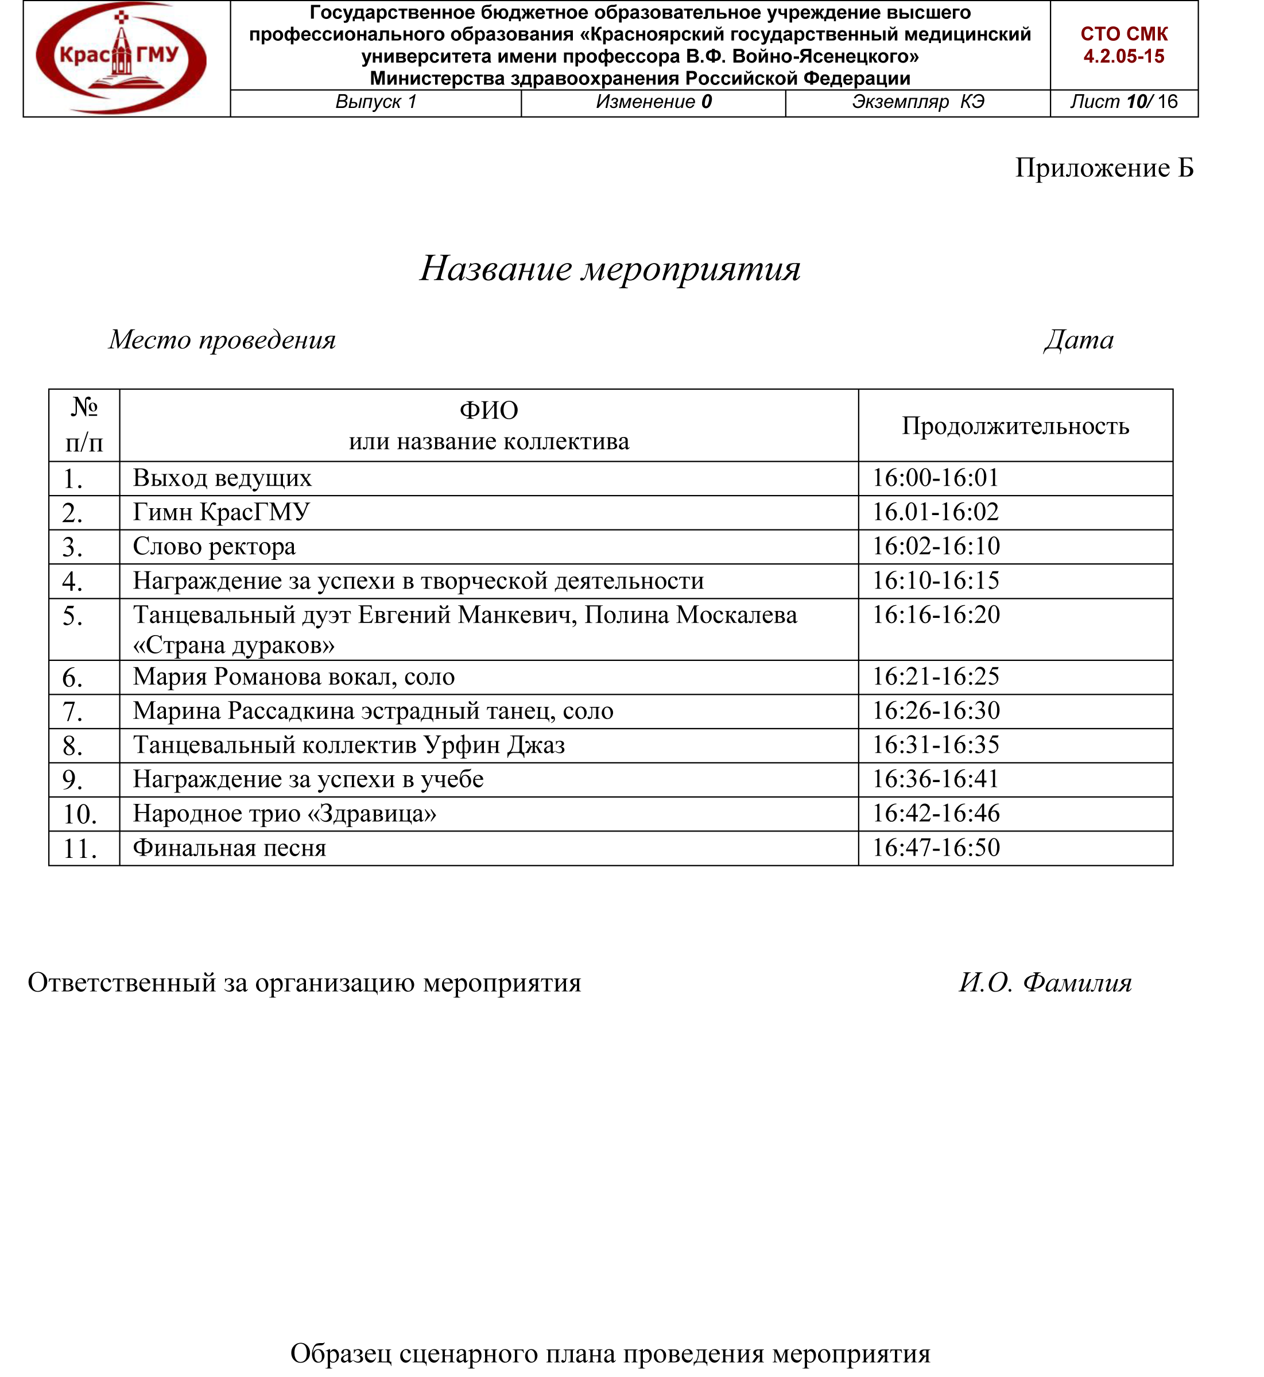
сценарный план мероприятия
К проекту приказа прикладывается сценарный план мероприятия (приложение Б).
Сценарный план содержит краткое описание основных этапов мероприятия, перечень выступающих на мероприятии с указанием точного времени, места, сроков проведения, порядка выступления на данном мероприятии и процедуры награждения участников.

Slide 9
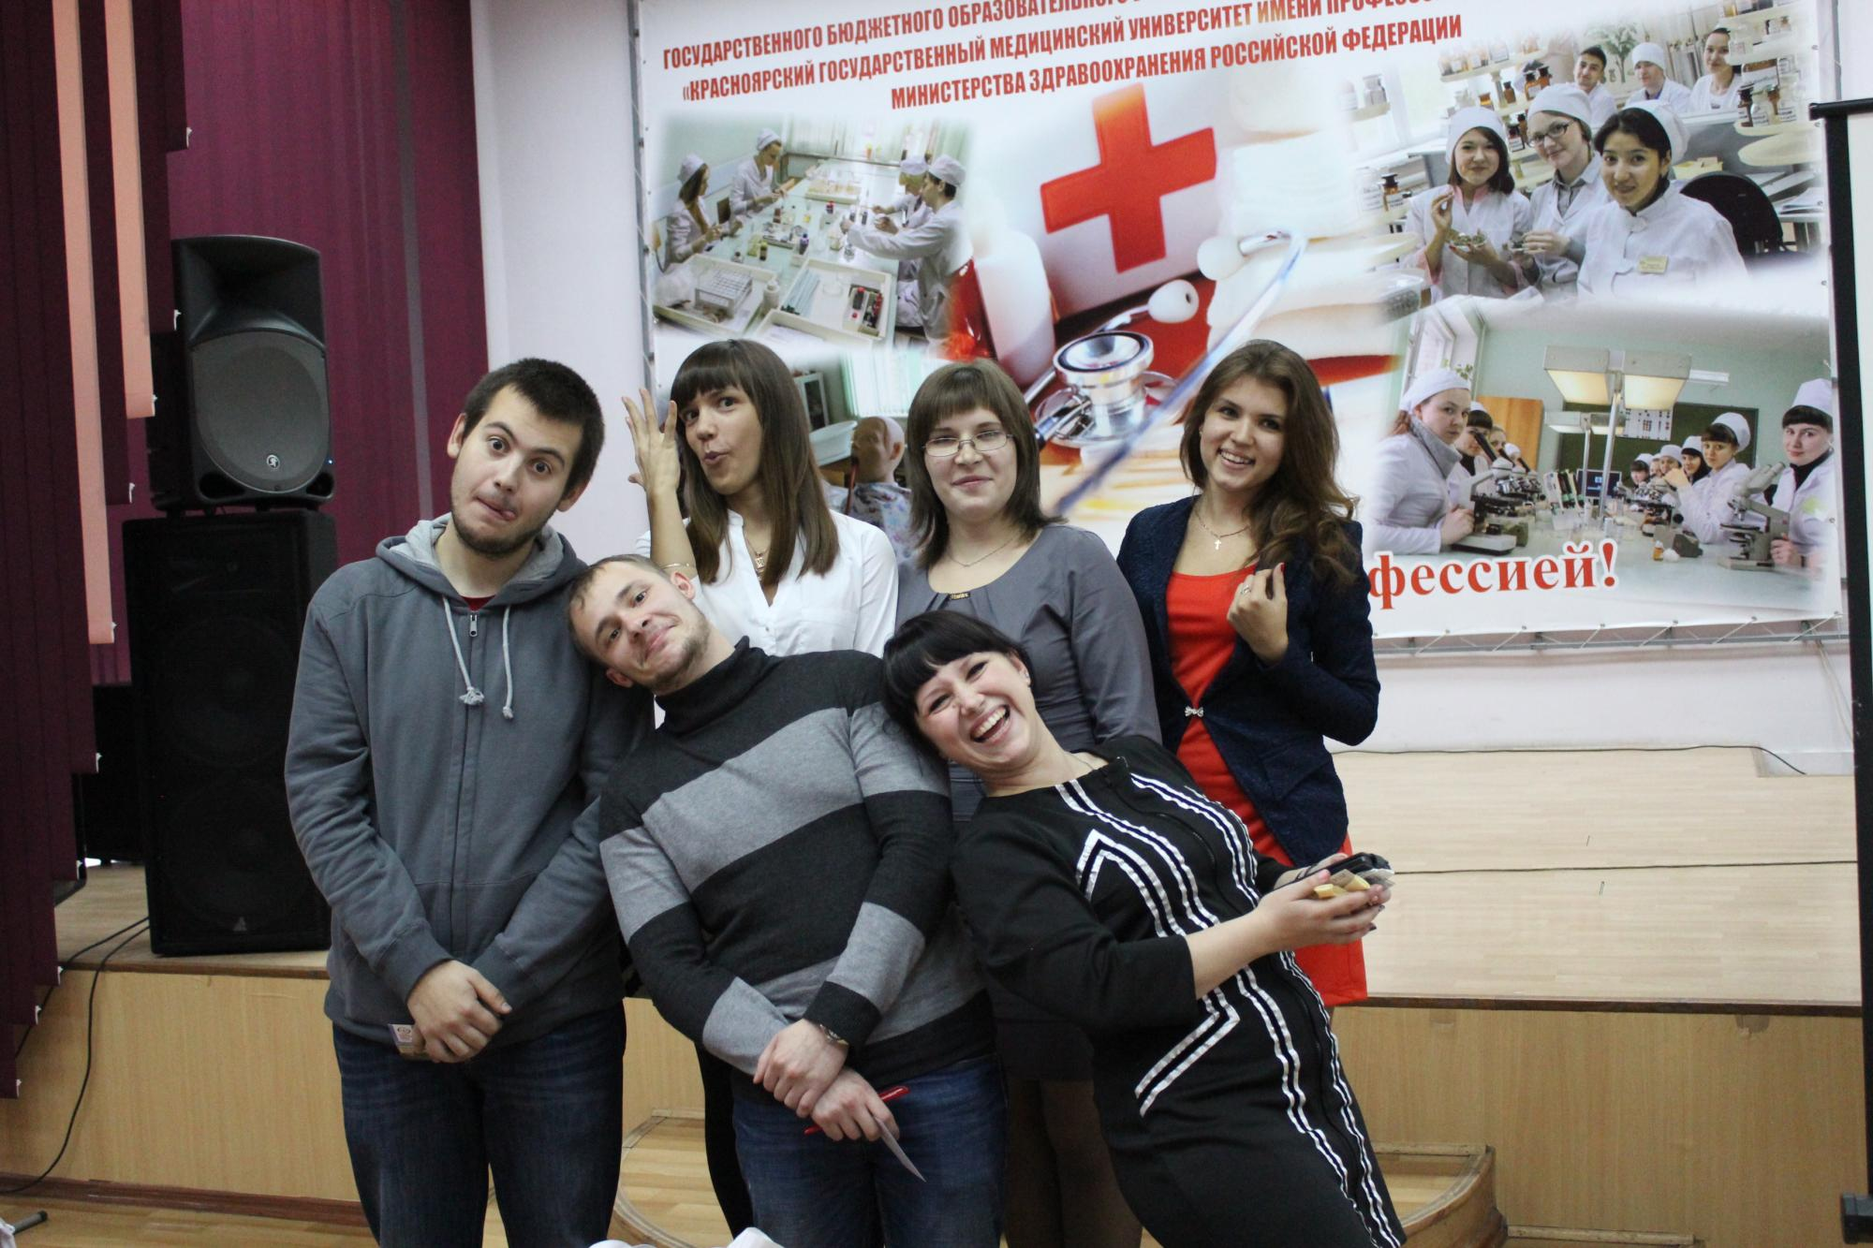
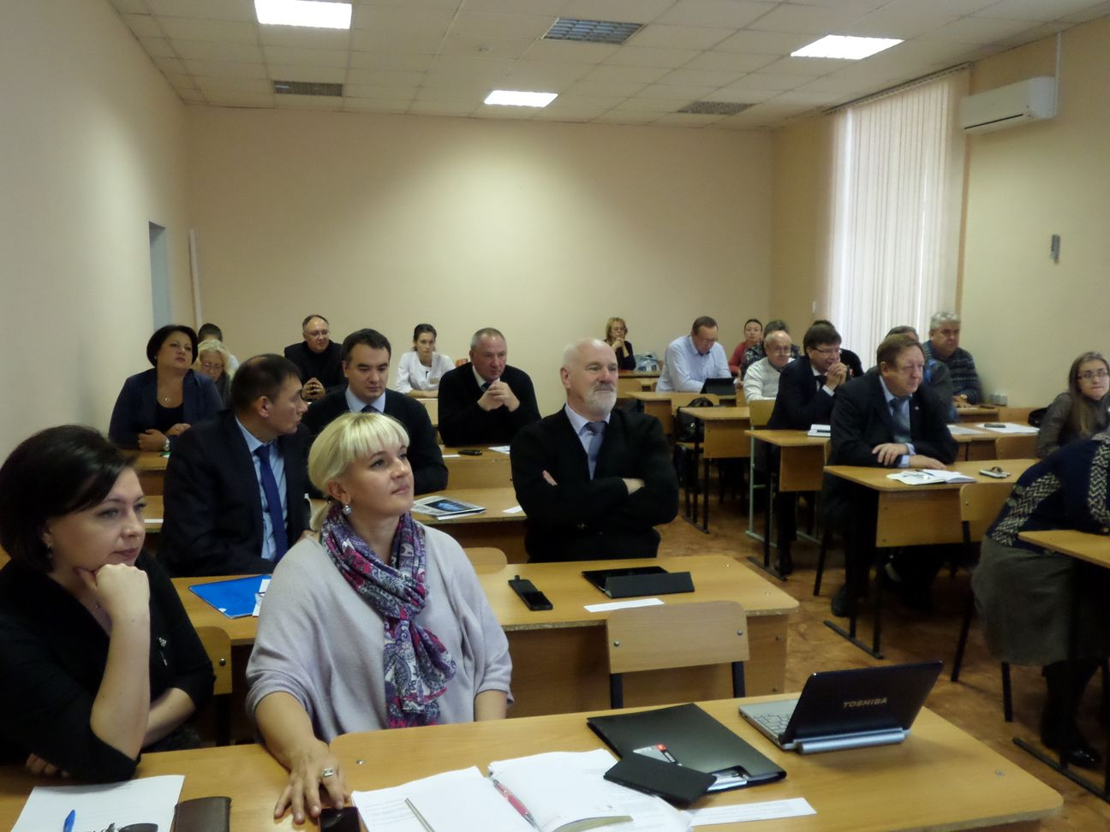
Подбор видео-, аудиоматериалов, оформление сцены актового зала, аудитории в которой проводится мероприятие осуществляется организаторами мероприятия;
Заявка на информационно-техническое сопровождение мероприятия (проекторы, ноутбуки, экраны) оформляется через сайт Университета (вкладка Сотрудникам → Заявки → в УИТиТ) до согласования приказа с проректором по информационным технологиям и корпоративной политике;

Slide 10
Приказ о проведении мероприятия и репетиции согласуется со структурными подразделениями и сотрудниками, принимающими участие в нем, и утверждается ректором не позднее 3-х дней до начала репетиции мероприятия.
После выхода приказа о мероприятии издается программа мероприятия. В программе обязательно указывается цель и задачи мероприятия, целевая аудитория участников, сценарный план и формируемые универсальные компетенции.

Slide 11
Если на мероприятии задействовано более 100 обучающихся, то программа мероприятия в двух экземплярах сдается в управление по воспитательной работе и молодежной политике в течение 3-х рабочих дней после проведения мероприятия (приложение В).
Если меньше 100 участников, то сдавать программу мероприятия в управление не требуется.

Slide 12
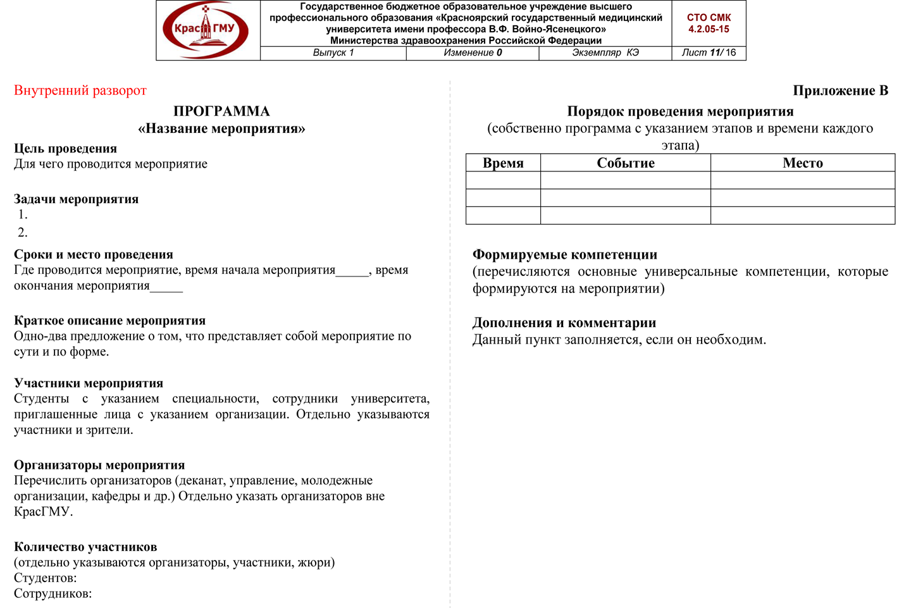

Slide 13
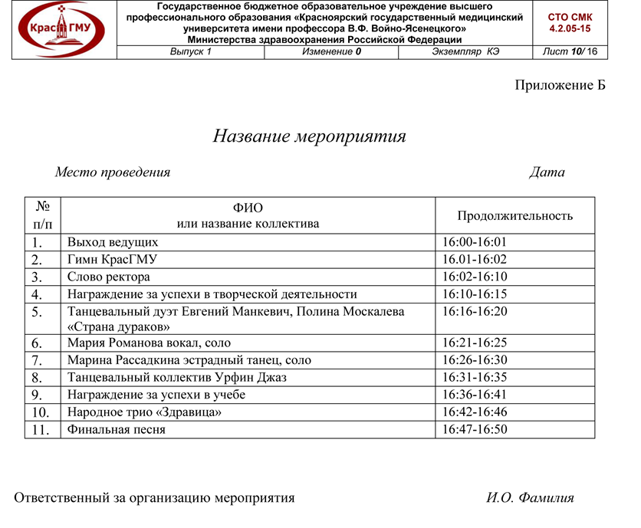
2. Порядок разработки и согласования факультетского и КАФЕДРАЛЬНОГО МЕРОПРИЯТИЯ
6.1. При планировании и организации мероприятия необходимо разработать сценарный план мероприятия (приложение Б).

Slide 14
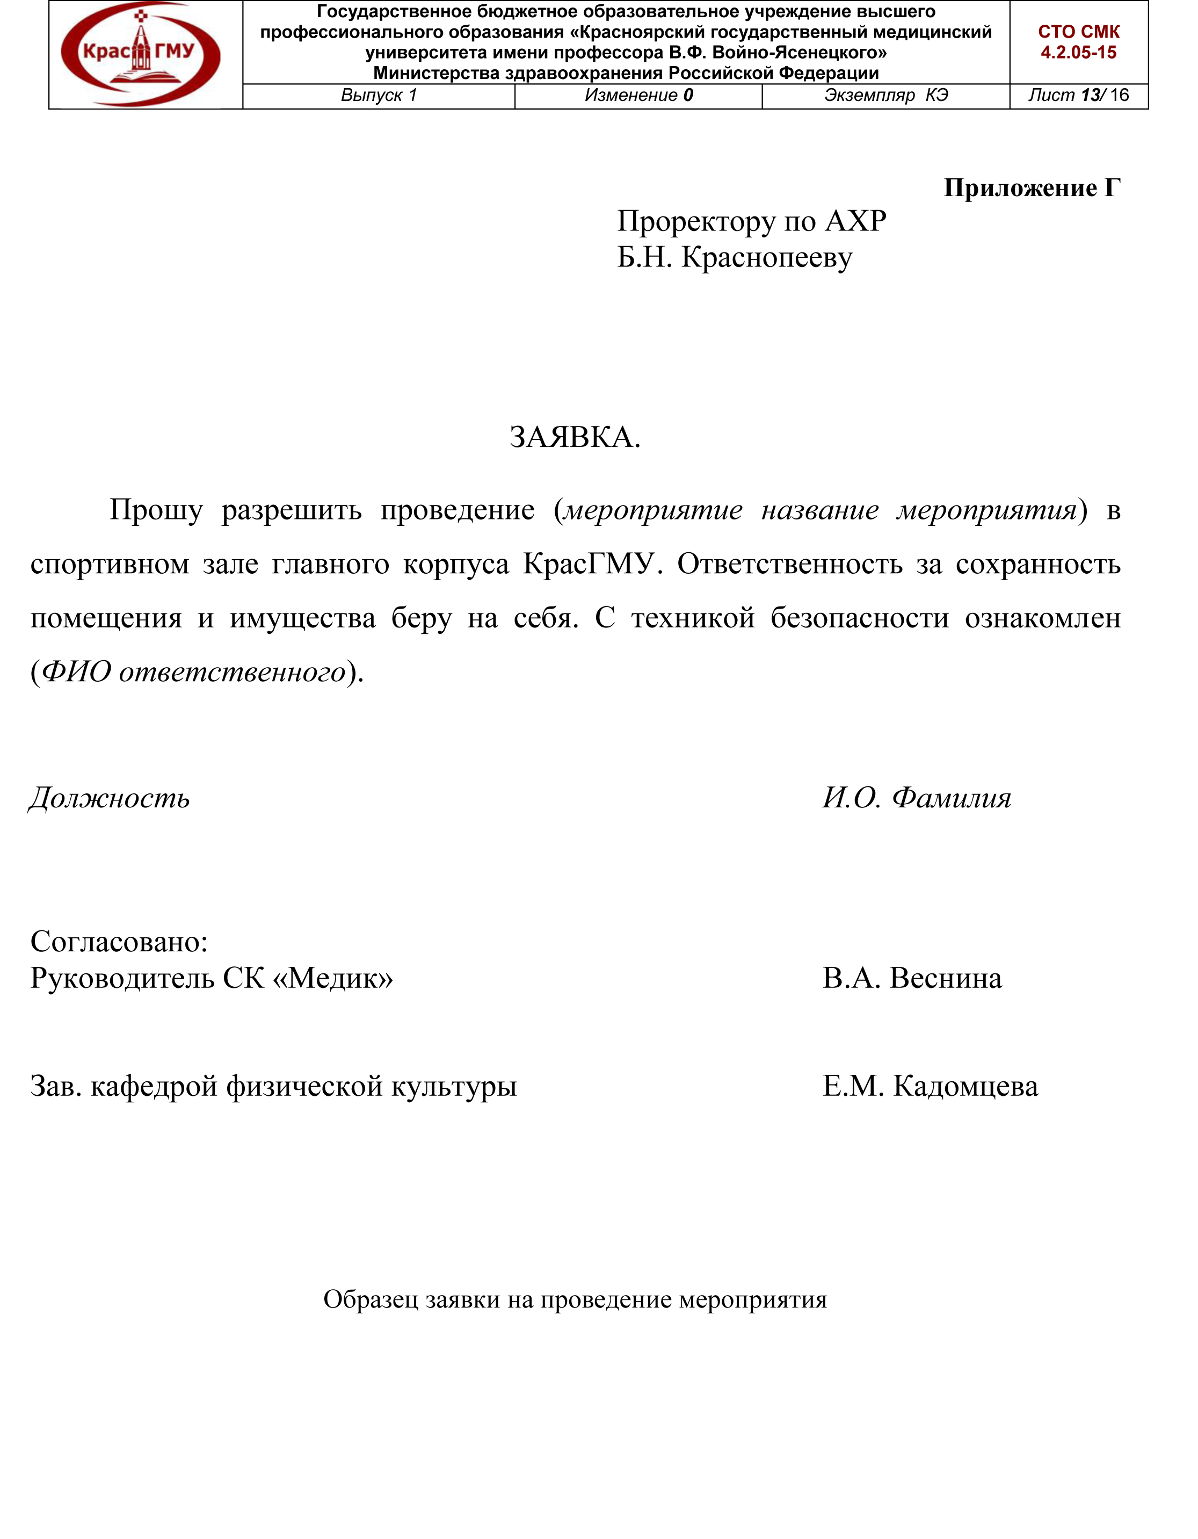
Для организации мероприятия проводятся следующие согласования:
– заявка на помещение для проводимого мероприятия подается проректору по АХР.
– заявка на помещение для спортивных мероприятий подается на имя проректора по АХР и согласуется с руководителем СК «Медик» и зав. кафедрой физической культуры (приложение Г)

Slide 15
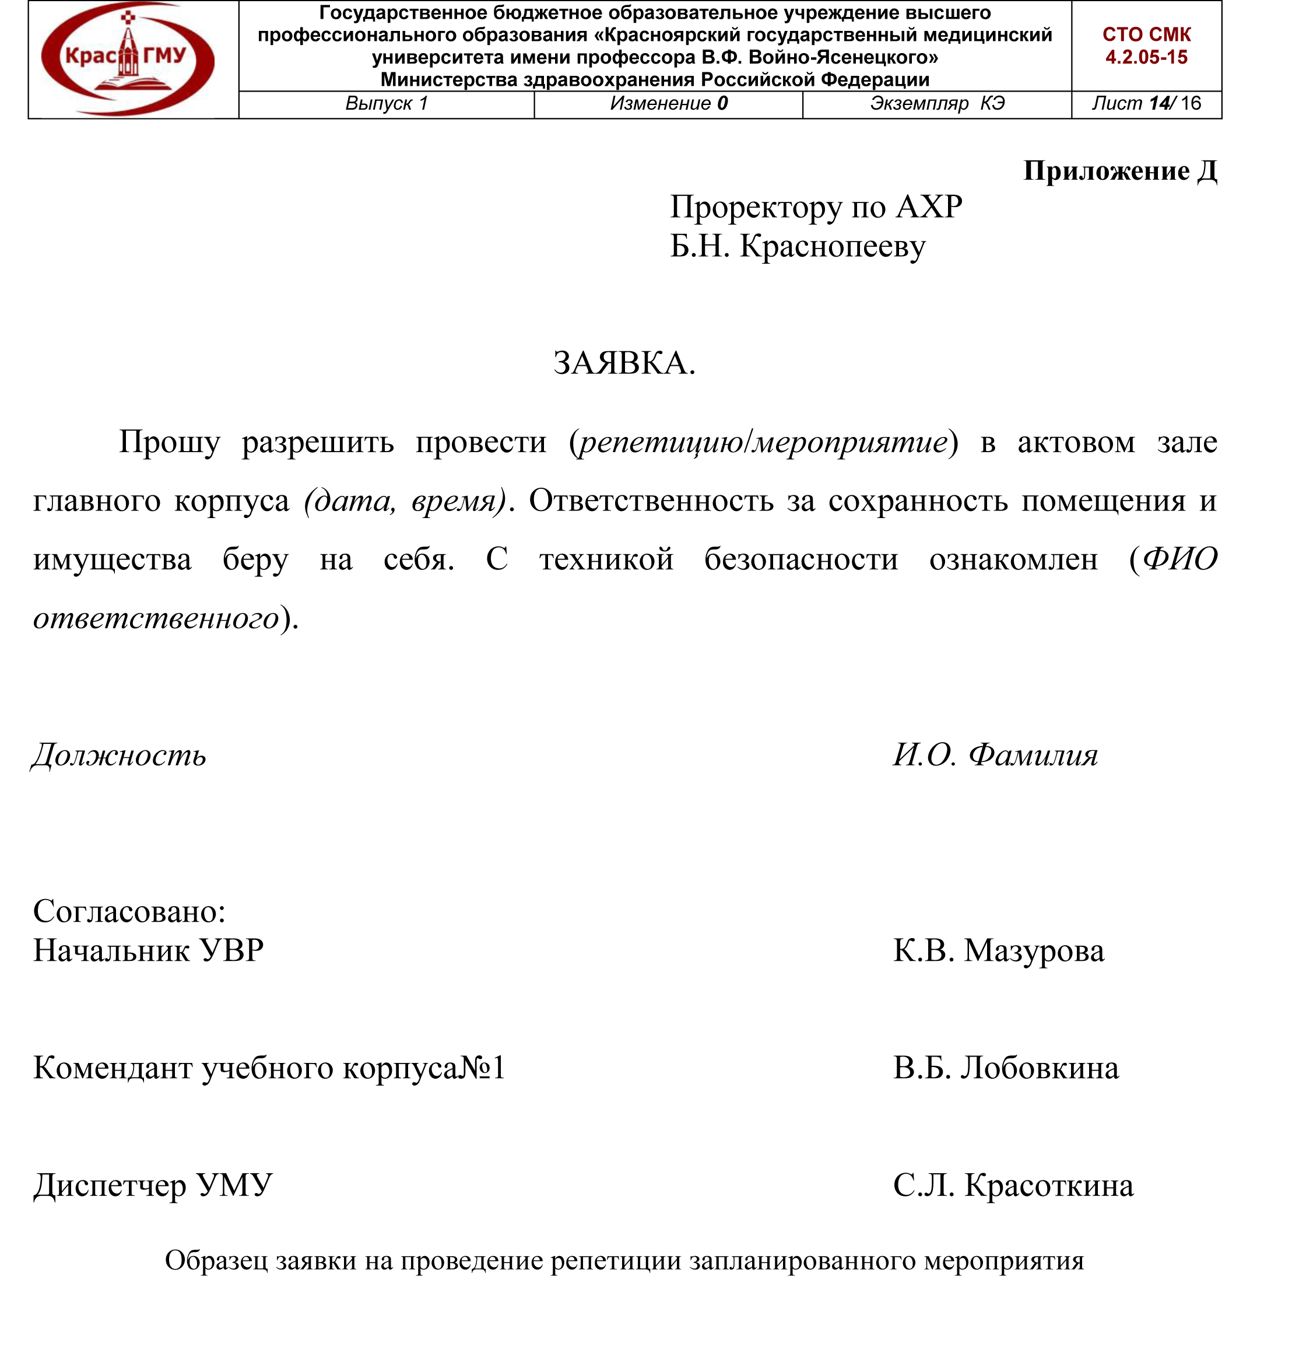
– заявка на мероприятия в актовом зале подается на имя проректора по АХР и согласуется с начальником управления по внеучебной работе , комендантом главного корпуса и диспетчером по расписанию (приложение Д);

Slide 16
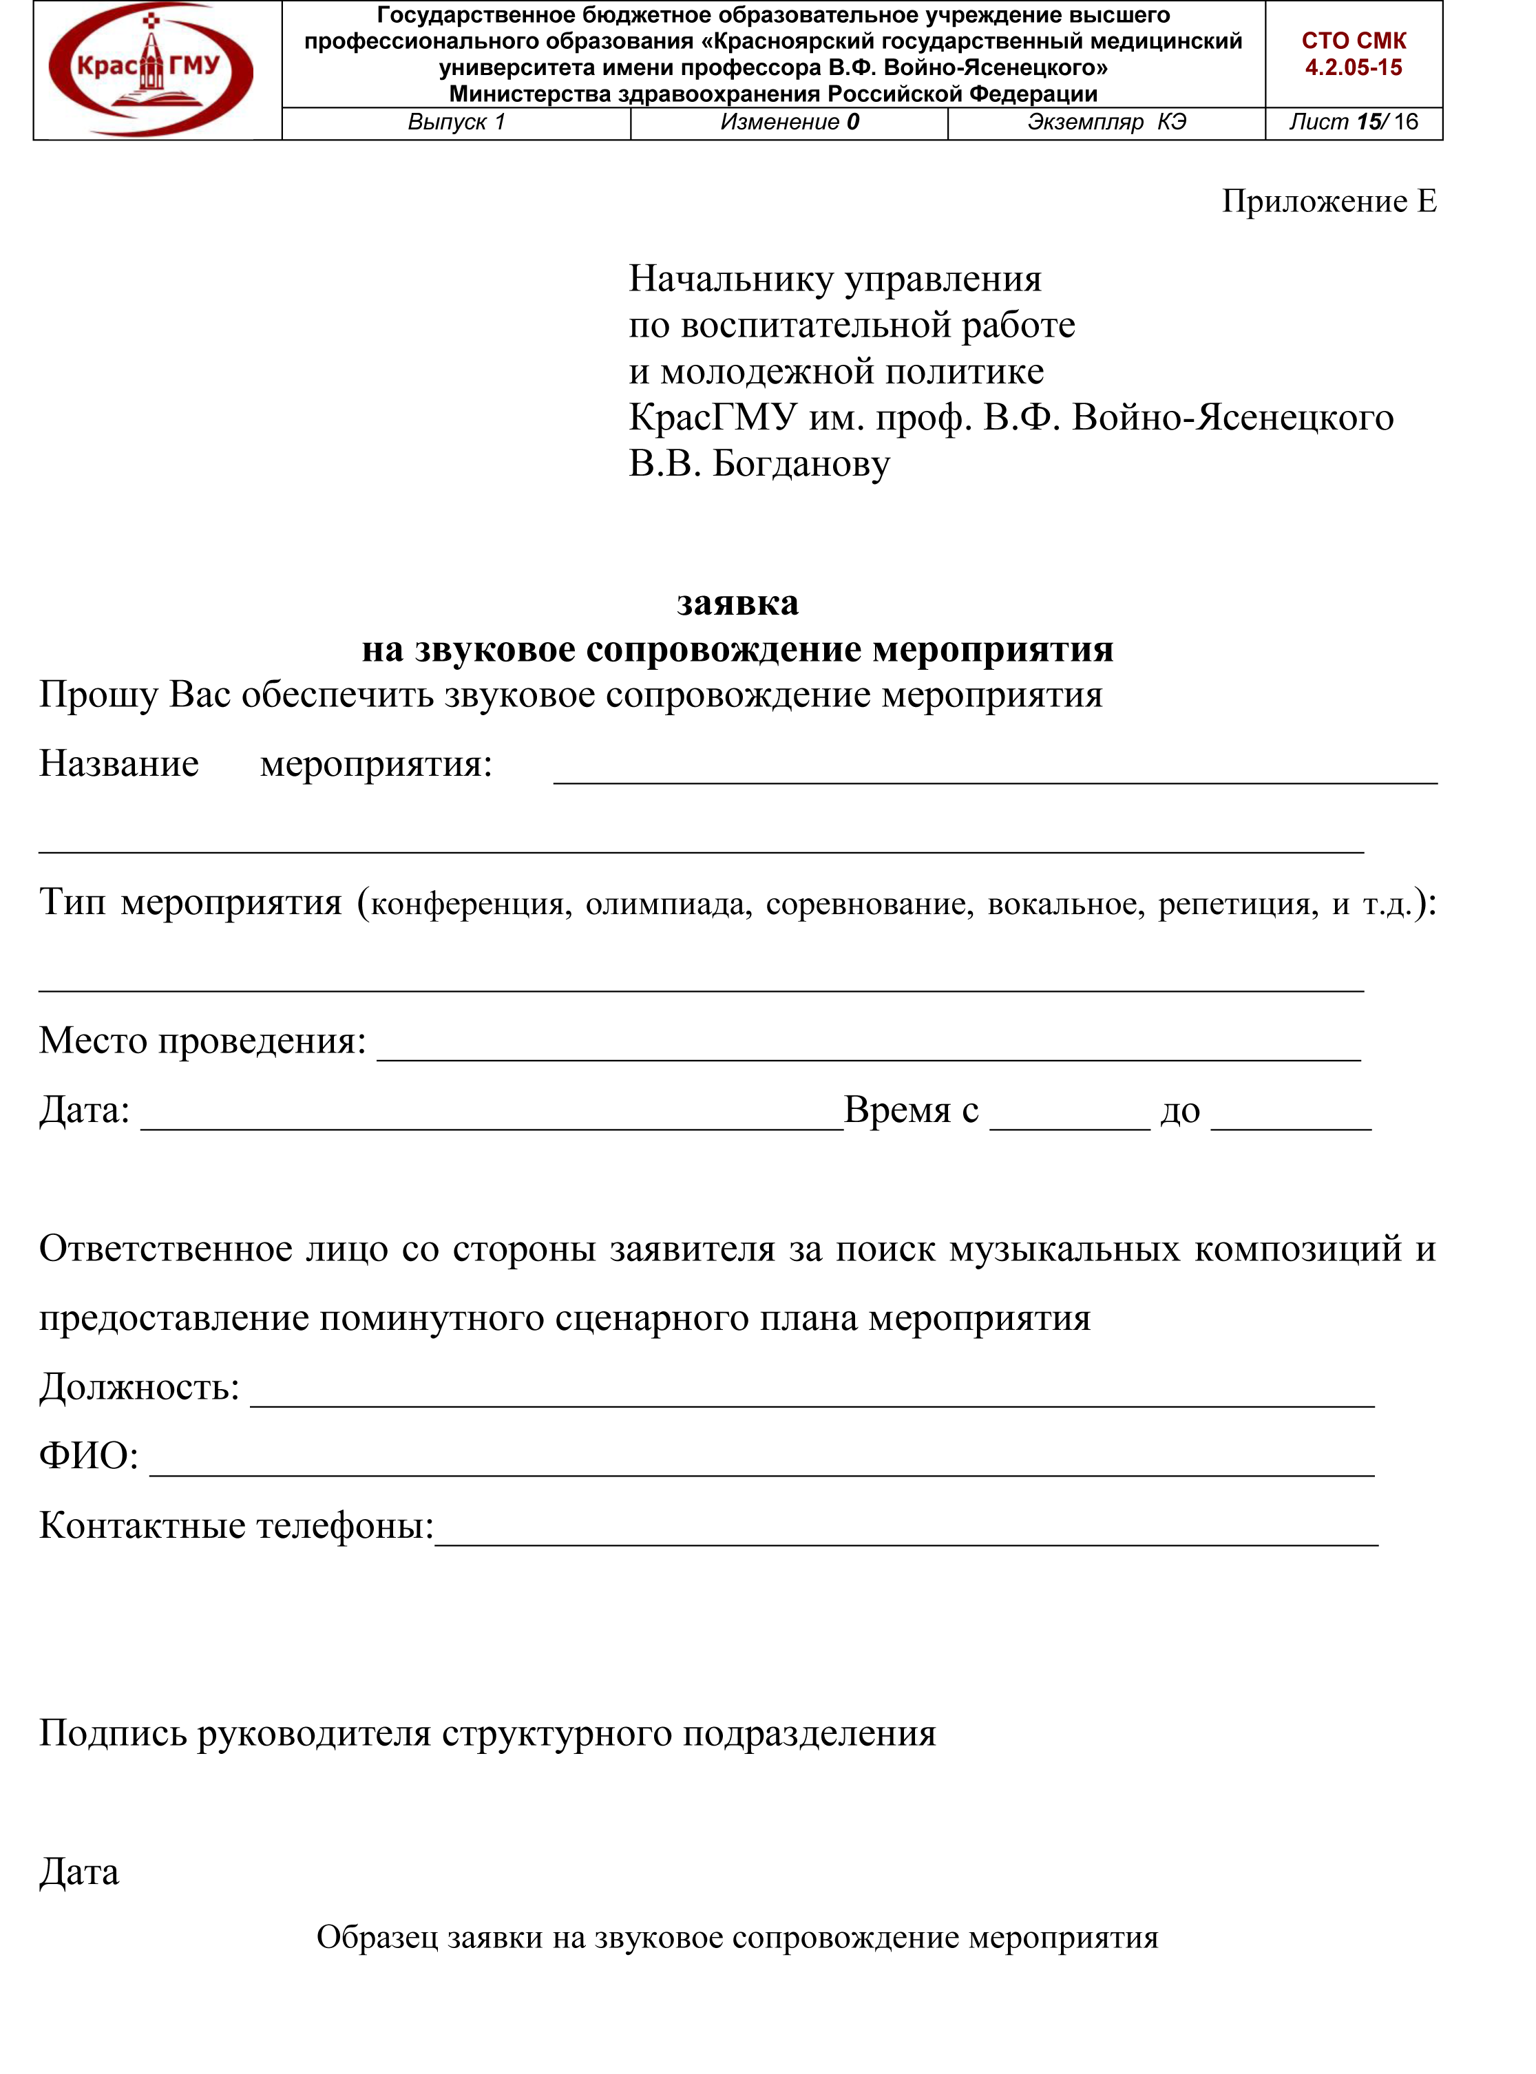
– заявка на информационно-техническое сопровождение мероприятия (проекторы, ноутбуки, экраны) оформляется через сайт Университета (вкладка Сотрудникам → Заявки → в УИТиТ);
– заявка на аудиоаппаратуру и звуковое сопровождение мероприятия подается в письменном виде на имя начальника УВР и МП (приложение Е).
Подбор видео-, аудиоматериалов, оформление сцены проводится организаторами мероприятия.

Slide 17
3. Порядок проведения репетиции мероприятия

Slide 18
Генеральная репетиция проходит в месте (помещении) проведения мероприятия согласно приказу ректора.
Генеральная репетиция проходит в виде полного проведения мероприятия (за исключением конкурсных частей мероприятия) от начала до конца согласно сценарному плану мероприятия.
На генеральной репетиции присутствуют ответственные за проведение мероприятия, ведущие мероприятия, ответственные за световое, звуковое, мультимедийное сопровождение мероприятия.
Организатор мероприятия выделяет отдельных лиц, ответственных за звуковое сопровождение, освещение на мероприятии дополнительно к техническому персоналу.

Slide 19
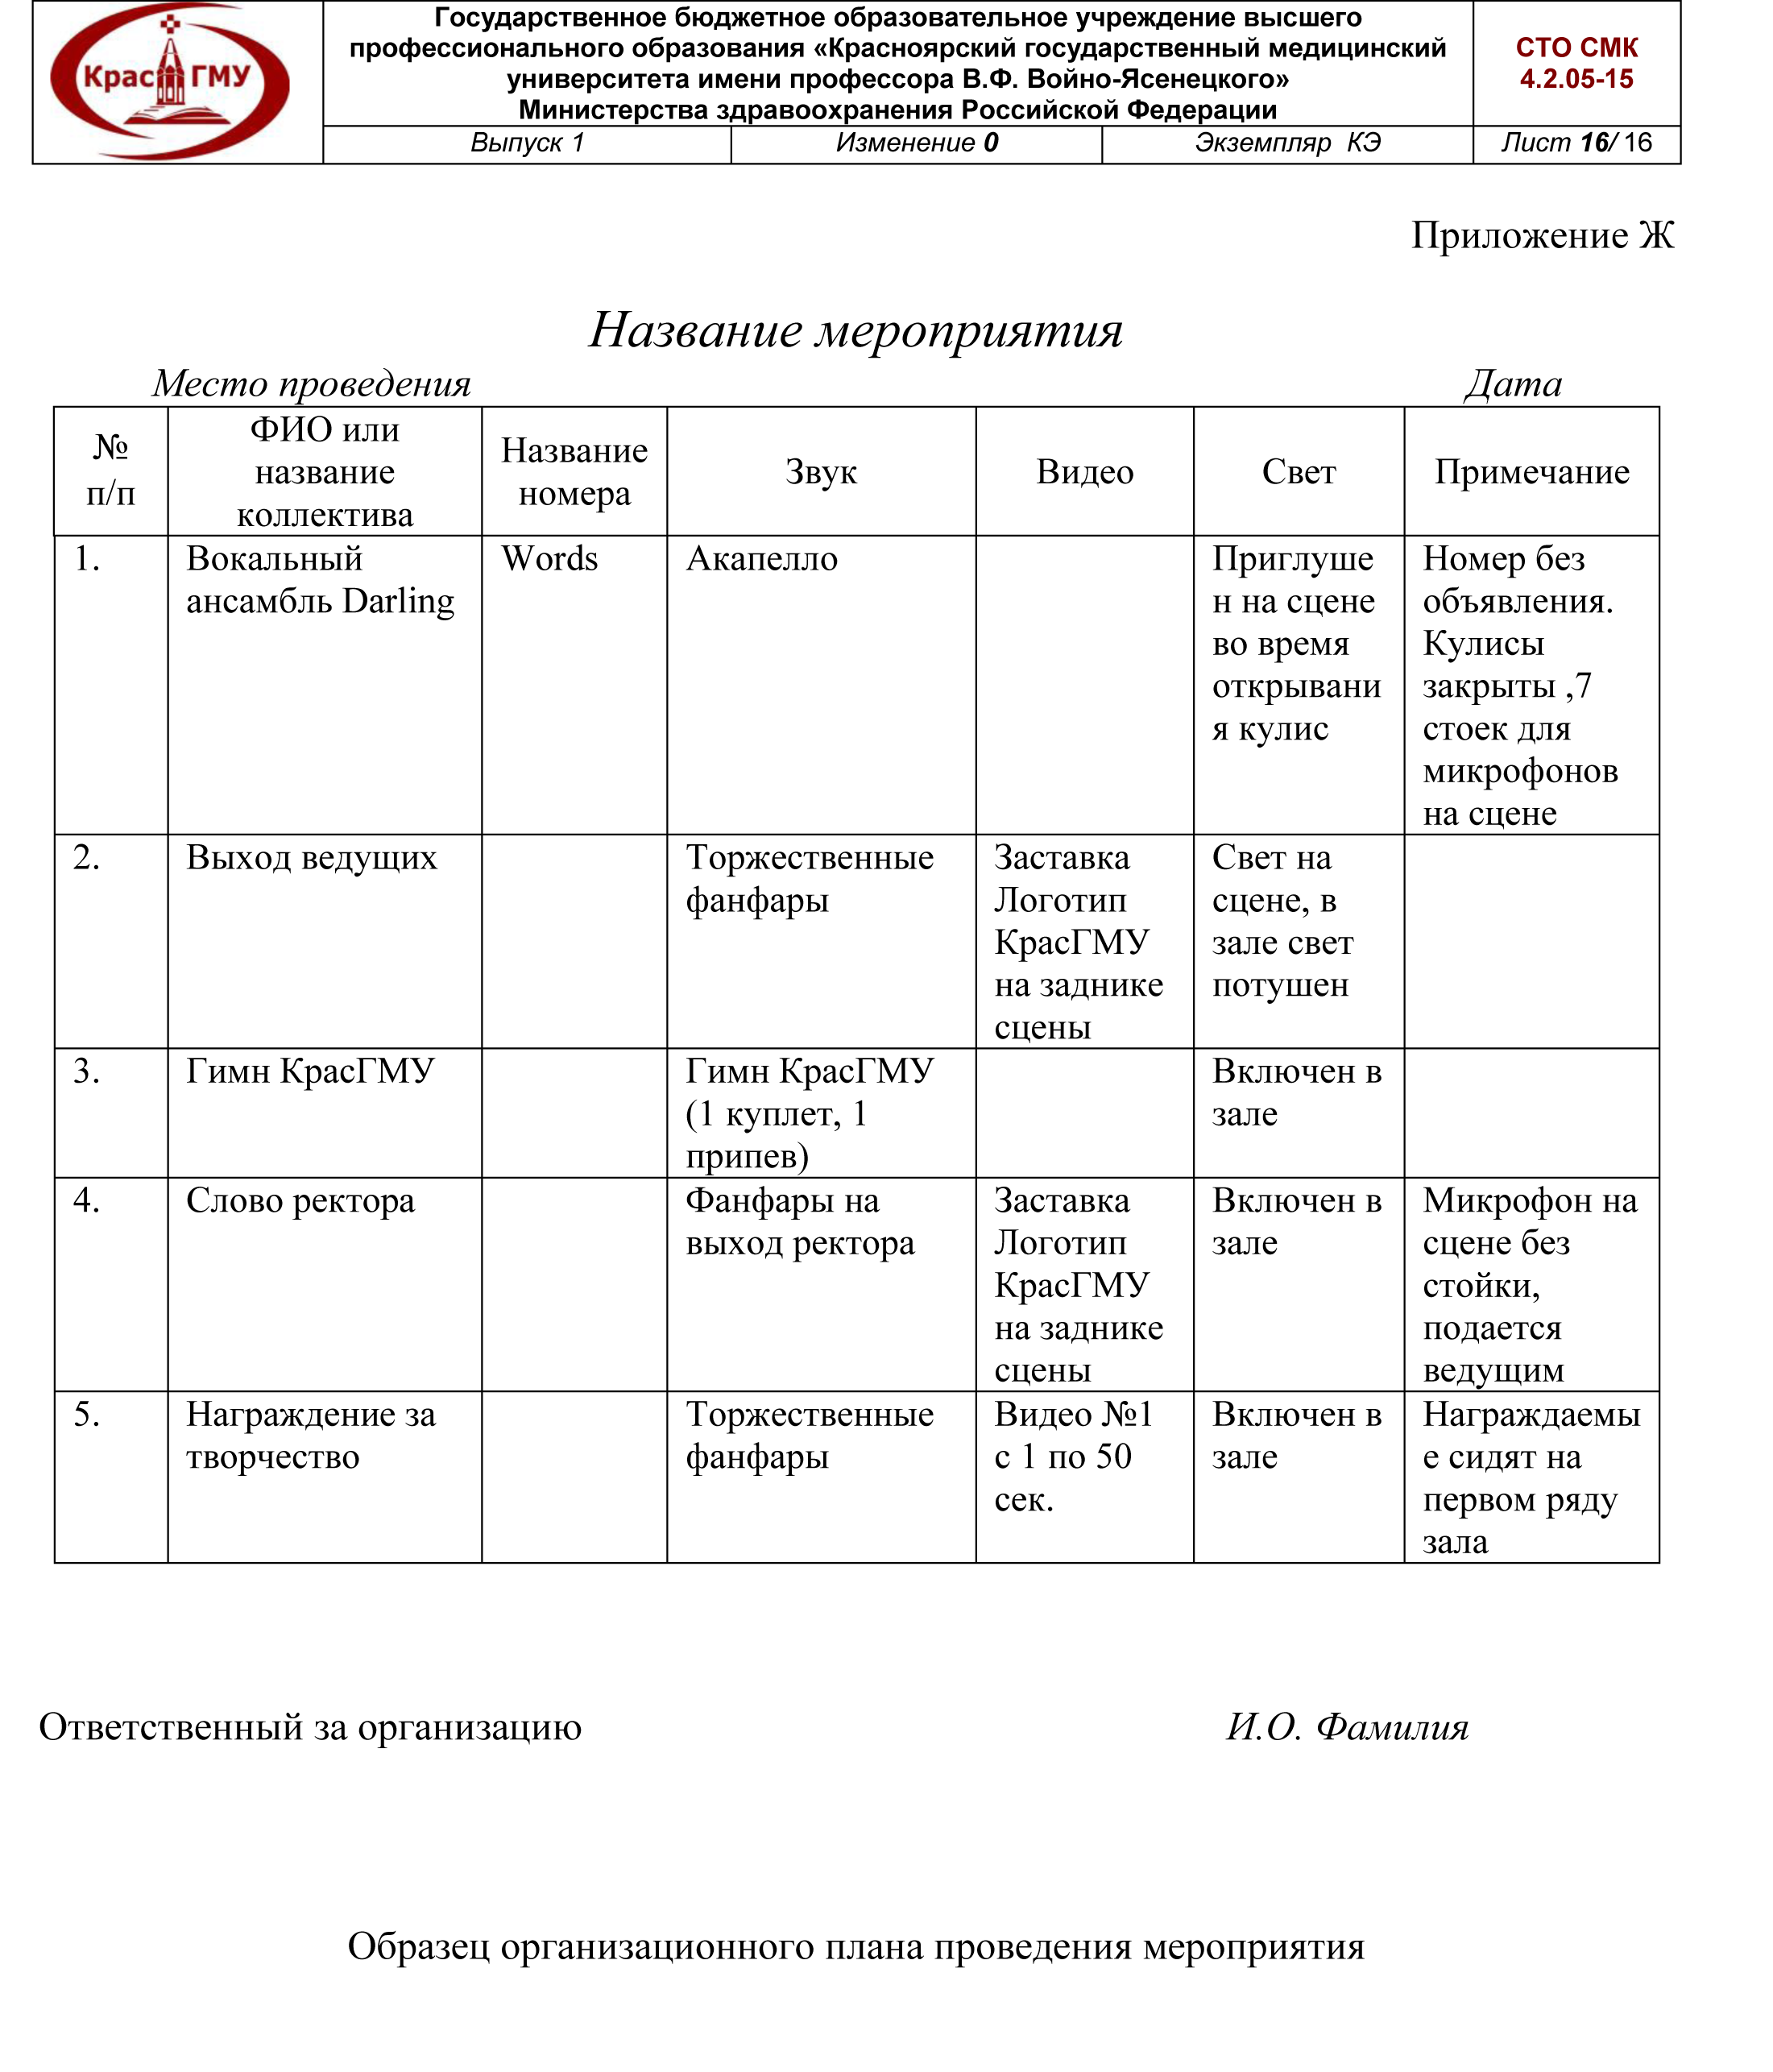
При проведении генеральной репетиции ответственный за мероприятие составляет организационный план мероприятия по форме, утвержденной в приложении Ж.
Организационный план необходимо предоставить звукооператору не позднее, чем за час до начала проведения мероприятия.

Slide 20
4. Анонсирование мероприятия и новости о мероприятии на сайте Университета

Slide 21
Мероприятие анонсируется в событиях (справа на главной странице сайта Университета), где указывается дата, точное время, место проведения и краткое описание, предстоящего мероприятия.
Анонс мероприятия может быть размещен в виде информации на главной странице сайта Университета в правой колонке для анонсов мероприятий.
Ответственное лицо за проведение мероприятия готовит к размещению на главной странице сайта Университета новости о проведенном мероприятии.

Slide 22
Новости после проведения мероприятия на главной странице сайта Университета должны соответствовать следующим требованиям:
- иметь заголовок из которого понятно о чем эта новость;
- заголовок не должен начинаться с предлога или цифр, содержать отрицание;
- заголовок новости не должен заканчиваться восклицательным знаком;

Slide 23
- содержать ответы на три вопроса «Что?», «Где?» и «Когда?» происходило.
- содержать описание основной цели мероприятия и целевой аудитории – тех на кого рассчитано мероприятие;
- даты пишутся в формате 1 ноября 2015 года;
- если мероприятие проходит не первый раз, то делается ссылка на предыдущие мероприятия;
- новость сопровождается фотографиями (от 1 до 3-х штук) или видеороликом.
- максимальное число символов в тексте не более 1500;
- приветствуются цитаты знаковых персон, присутствующих на мероприятии;
- под новостью имеется подпись того, кто предоставил новость, если лицо отличается от того, кто размещает новость.

Slide 24
Спасибо за внимание!

